Slide 1

火车的故事

Slide 3
我会认
jiāo liè nòng chá
郊 列 弄 查
sù duàn tí xiū jiàn
速 断 提 修 建
shì jiè chuàng mèng míng
世 界 创 梦 名

Slide 4
我会认
郊 列 弄 查
速 断 提 修 建
世 界 创 梦 名

Slide 5
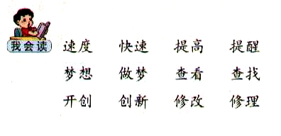

Slide 6
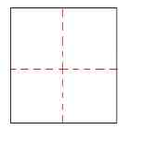
我会写
名
发
名字
姓名
发现
头发
成
晚
成为
完成
夜晚
晚上
动
新
动作
行动
新年
新衣

Slide 7
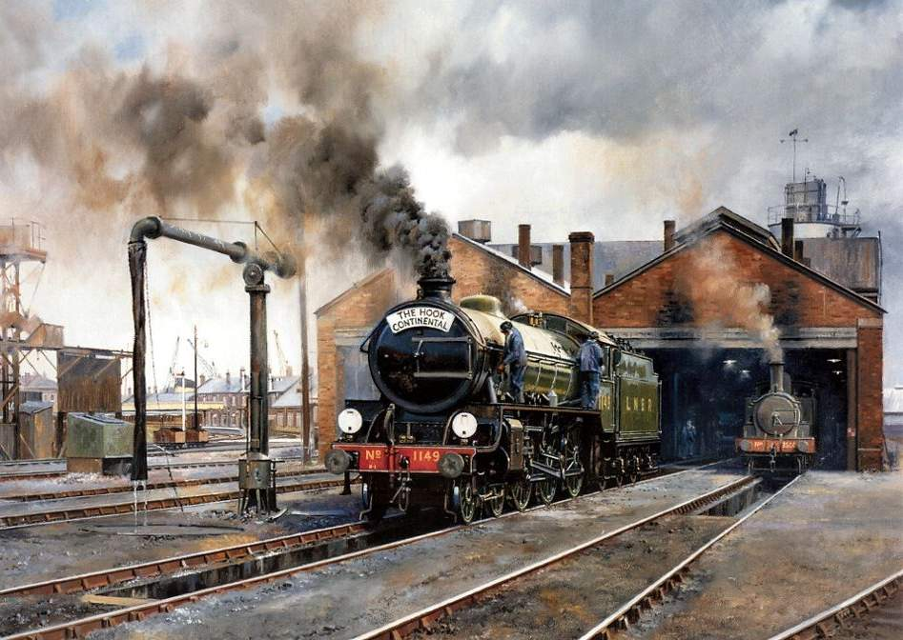

Slide 8
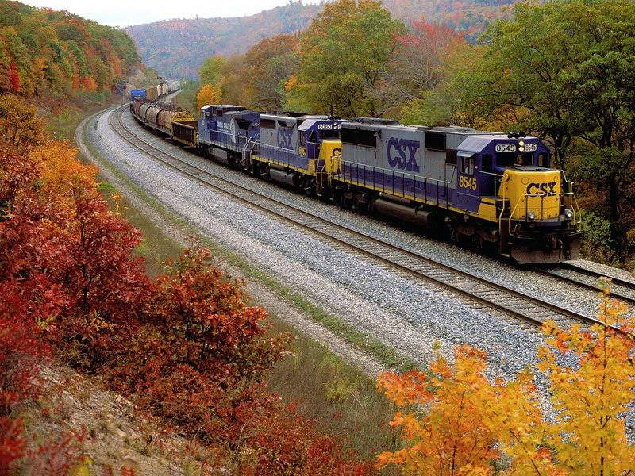

Slide 9
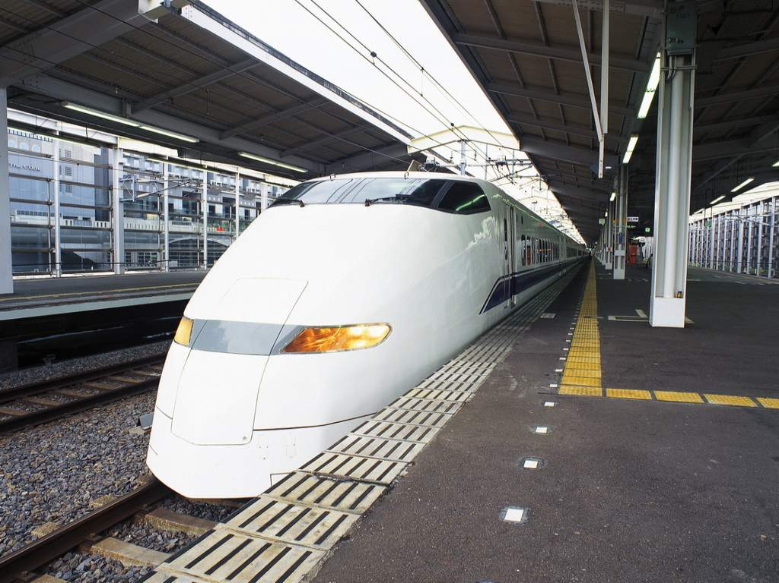

Slide 10

听读课文，边听边想：
你听懂了什么？

Slide 11
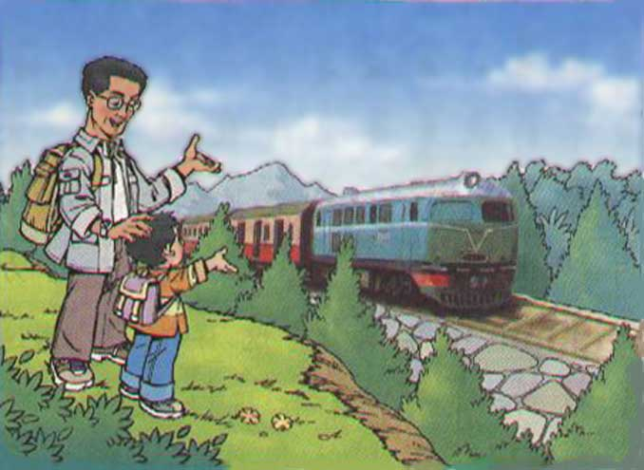
小明和爸爸去郊游。他们看到一列火车飞驰而过。

Slide 12
小明和爸爸去郊游。他们看到一列火车飞驰而过。

Slide 13
小明和爸爸去郊游。他们看到一列火车飞驰而过。

Slide 14

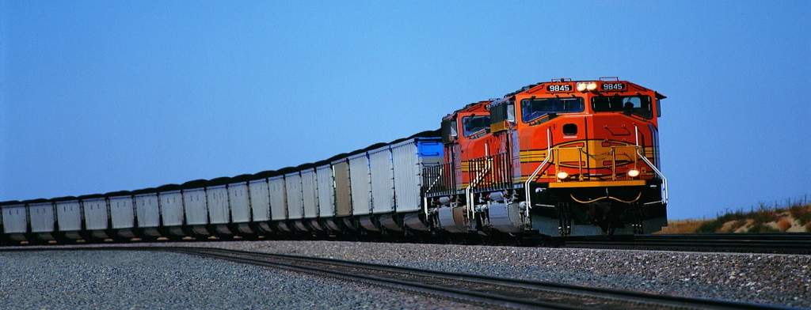
这么长的火车车厢，一节连着一节，靠什么带动呢？小明感到很奇怪。爸爸鼓励他自己弄明白。

Slide 15
这么长的火车车厢，一节连着一节，靠什么带动呢？小明感到很奇怪。爸爸鼓励他自己弄明白。

Slide 16
这么长的火车车厢，一节连着一节，靠什么带动呢？小明感到很奇怪。爸爸鼓励他自己弄明白。

Slide 17
小明查了好几本书。原来，一节一节的车厢是由机车带动的。最早的机车是蒸汽机车。后来，人们把内燃机装到火车上，制成了内燃机车。再后来，又发明了电力火车、磁悬浮火车。这样的火车速度快，污染小，真称得上是“绿色环保型”火车了。

Slide 18
小明查了好几本书。原来，一节一节的车厢是由机车带动的。最早的机车是蒸汽机车。后来，人们把内燃机装到火车上，制成了内燃机车。再后来，又发明了电力火车、磁悬浮火车。这样的火车速度快，污染小，真称得上是“绿色环保型”火车了。

Slide 19
小明查了好几本书。原来，一节一节的车厢是由机车带动的。最早的机车是蒸汽机车。后来，人们把内燃机装到火车上，制成了内燃机车。再后来，又发明了电力火车、磁悬浮火车。这样的火车速度快，污染小，真称得上是“绿色环保型”火车了。
1

Slide 20
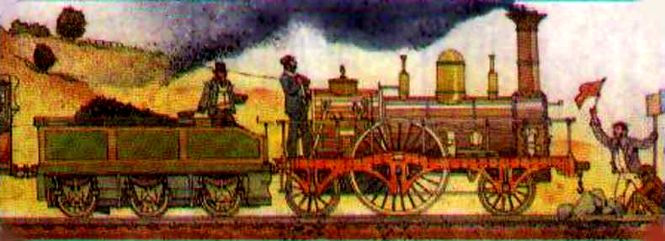
蒸汽机车
它烧煤炭，从上面的烟囱冒出浓重的黑烟。

Slide 21
小明查了好几本书。原来，一节一节的车厢是由机车带动的。最早的机车是蒸汽机车。后来，人们把内燃机装到火车上，制成了内燃机车。再后来，又发明了电力火车、磁悬浮火车。这样的火车速度快，污染小，真称得上是“绿色环保型”火车了。
1

Slide 22
小明查了好几本书。原来，一节一节的车厢是由机车带动的。最早的机车是蒸汽机车。后来，人们把内燃机装到火车上，制成了内燃机车。再后来，又发明了电力火车、磁悬浮火车。这样的火车速度快，污染小，真称得上是“绿色环保型”火车了。
1
2

Slide 23
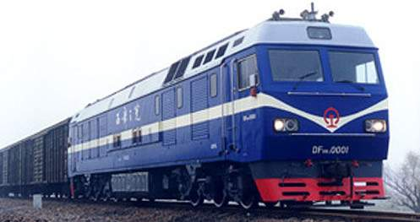
内燃机车
它烧汽油、柴油或煤气，不会产生多少烟。

Slide 24
小明查了好几本书。原来，一节一节的车厢是由机车带动的。最早的机车是蒸汽机车。后来，人们把内燃机装到火车上，制成了内燃机车。再后来，又发明了电力火车、磁悬浮火车。这样的火车速度快，污染小，真称得上是“绿色环保型”火车了。
1
2

Slide 25
小明查了好几本书。原来，一节一节的车厢是由机车带动的。最早的机车是蒸汽机车。后来，人们把内燃机装到火车上，制成了内燃机车。再后来，又发明了电力火车、磁悬浮火车。这样的火车速度快，污染小，真称得上是“绿色环保型”火车了。
1
2
3

Slide 26
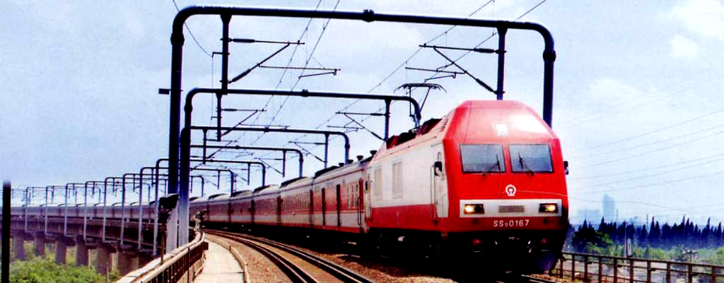
电力机车
电力机车顶上有两根电线，行驶时，下面靠两根铁轨，上面靠两根电线提供能量。

Slide 27
小明查了好几本书。原来，一节一节的车厢是由机车带动的。最早的机车是蒸汽机车。后来，人们把内燃机装到火车上，制成了内燃机车。再后来，又发明了电力火车、磁悬浮火车。这样的火车速度快，污染小，真称得上是“绿色环保型”火车了。
1
2
3

Slide 28
小明查了好几本书。原来，一节一节的车厢是由机车带动的。最早的机车是蒸汽机车。后来，人们把内燃机装到火车上，制成了内燃机车。再后来，又发明了电力火车、磁悬浮火车。这样的火车速度快，污染小，真称得上是“绿色环保型”火车了。
1
2
3
4

Slide 29
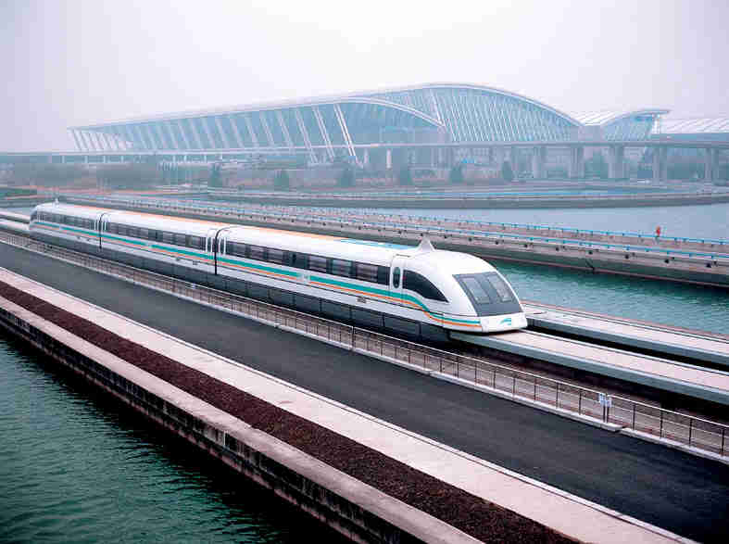
磁悬浮机车
这是当今世界上最先进的火车，速度快，接近普通的飞机。这种火车只有中间一根铁轨，最特别的是它是浮在轨道上的。2010年4月8日，我国自行生产并投入运营的第一辆磁浮列车诞生了。

Slide 30
小明查了好几本书。原来，一节一节的车厢是由机车带动的。最早的机车是蒸汽机车。后来，人们把内燃机装到火车上，制成了内燃机车。再后来，又发明了电力火车、磁悬浮火车。这样的火车速度快，污染小，真称得上是“绿色环保型”火车了。
1
2
3
4
?

Slide 31
小明查了好几本书。原来，一节一节的车厢是由机车带动的。最早的机车是蒸汽机车。后来，人们把内燃机装到火车上，制成了内燃机车。再后来，又发明了电力火车、磁悬浮火车。这样的火车速度快，污染小，真称得上是“绿色环保型”火车了。
1
2
3
4
?

Slide 32
爸爸告诉小明，我国的火车不断提速。现在从北京到上海，可以夕发朝至。
晚上
出发
早上
到
上海 北京 最快4小时48分钟

Slide 33
